Slide 1
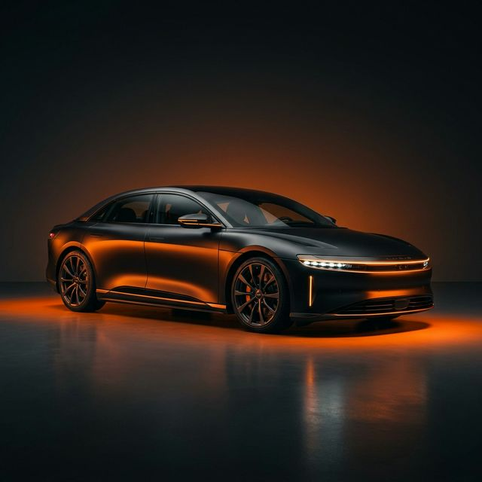
XIAOMI AUTO
21.99
2026.03.19 NEW LAUNCH
万元起
标准版起售价
新一代
小米SU7
正式发布
902
km
Pro版CLTC续航
全系搭载V6s Plus超级电机，全系标配激光雷达，Pro版CLTC续航
902km。上市34分钟锁单突破1.5万辆。
1.5
万+
34分钟锁单量
小米汽车 | 新一代SU7发布会
标准版 / Pro / Max
01 / 05

Slide 2
三款车型配置对比
标准版 / Pro / Max -- 全系仅涨价4000元
标准版
Pro
最长续航
Max
21.99
万元
24.99
万元
30.39
万元
电机
V6s Plus
电机
V6s Plus
电机
双电机四驱
功率
320hp
功率
320hp
功率
690hp
电压平台
752V
电压平台
752V
电压平台
897V
CLTC续航
720km
CLTC续航
902km
CLTC续航
835km
激光雷达
标配
空气悬挂
标配
零百加速
3.08s
续航能力
续航能力
续航能力
新一代小米SU7 | 三款车型配置对比
02 / 05

Slide 3
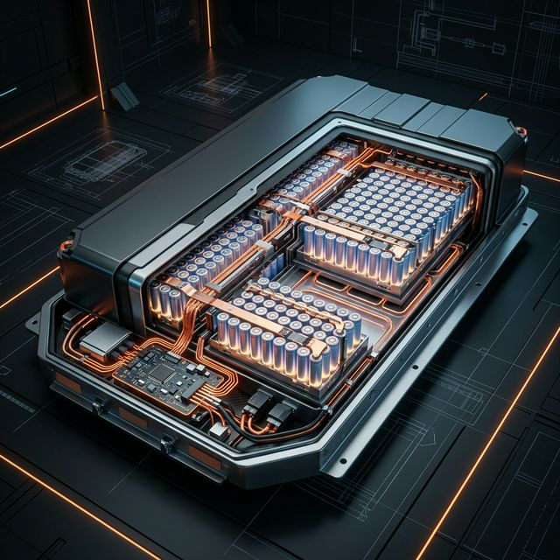
动力与续航全面升级
V6s Plus超级电机 / 高压快充平台
CLTC续航里程对比 (km)
Max版零百加速
3.08
902
初代SU7
s
830
800
835
新一代SU7
双电机四驱系统，897V高压架构，最大功率690hp。前双
700
720
叉臂+后多连杆悬挂，配备闭式双腔空气弹簧。
超级快充补能
标准版
Pro
Max
15
分钟
Pro版续航从830km跃升至
902km
，提升幅度达8.7%；全系搭载
V6s Plus超级电机
，标准版/Pro版功率提升至320hp。
Max版15分钟快充即可补充
670km
续航里程，补能效率行
业领先。
新一代小米SU7 | 动力与续航
03 / 05

Slide 4

智能驾驶与安全配置
全系标配激光雷达 / 700TOPS算力平台
Xiaomi HAD 全场景智能驾驶
全系标配
700 TOPS
高算力智能驾驶芯片，搭载
XLA认知大模型
全新架构，支持端到端全场景智驾。硬件从顶配下放至全系，实现真正的"智驾平权"。
128线激光雷达
4D毫米波雷达
11颗高清摄像头
12颗超声波雷达
XLA大模型
被动安全
主动安全
关键安全数据
铠甲笼式钢铝混合车身
MAI 0速起步误加速抑制
9
全系标配安全气囊数
个
2200MPa小米超强钢关键部位
LAEB 前向低速防碰撞
高强钢+铝合金占比90.3%
RAEB 后向低速防碰撞
2200
MPa
超强钢最高强度
全系9安全气囊（+后排侧气囊）
全速域主动安全防护
90.3
三重冗余应急开门设计
智驾保障最高300万保额
%
高强度材料占比
300
万
智驾保障最高保额
新一代小米SU7 | 智能驾驶与安全
04 / 05

Slide 5
MARKET & OUTLOOK
市场热销
未来可期
1.5
55
41
+34
万+
万辆
万辆
%
34分钟锁单量
2026年销量目标
2025年实际交付
目标同比增幅
2026年小米汽车规划
四款新产品
：新款SU7、SU7行政版、以及两款全新增程式SUV（YU8、
YU9），持续扩展产品矩阵，向
年销55万辆
目标全力冲刺。
新款SU7
SU7行政版
YU8 (SUV)
YU9 (SUV)
XIAOMI AUTO
2026 Xiaomi Automobile Technology Co., Ltd.
05 / 05

